Slide 1
Tópicos Avanzados de Redes

Slide 2
HUB - Switch
MAC - ARP
Características y diferencias

Slide 3
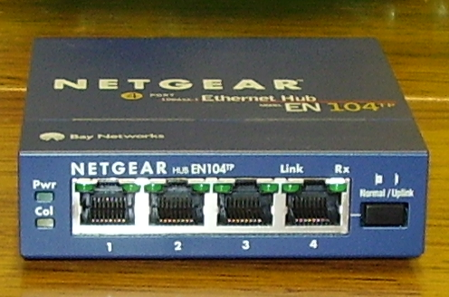
HUB
Un Hub es un equipo de redes que permite conectar entre sí otros equipos o dispositivos retransmitiendo los paquetes de datos desde cualquiera de ellos hacia todos los demás.
Han dejado de utilizarse por la gran cantidad de colisiones y tráfico de red que producen.

Slide 4
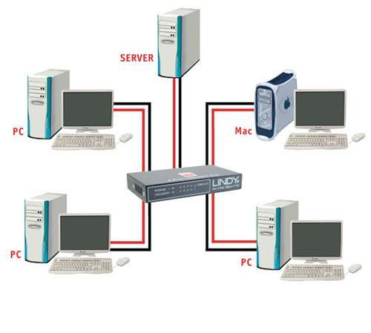
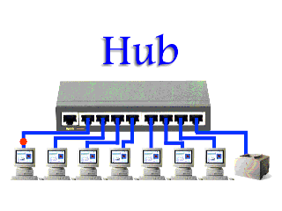
HUB
Básicamente extiende la funcionalidad de la red (LAN) para que el cableado pueda ser extendido a mayor distancia, es por esto que un "Hub" puede ser considerado como una repetidor. El problema es que el "Hub" transmite estos "Broadcasts" a todos los puertos que contenga

Slide 5
Hub – Transmición de datos
(paso a paso)

Slide 6
Hub
Una estación transmite

Slide 7
Hub
La señal se dispersa en todos los puertos del Hub

Slide 8
Hub
El puerto emisor termina la conexion

Slide 9
REPETIDOR ETHERNET HUB
Dispositivo en la capa 1 del modelo OSI
Repite la señal en todos los puertos
Lleva las colisiones en todos los segmentos
Restaura la amplitud de la señal
Retemporiza la señal.
Poseen una sola velocidad
Pueden mezclar medios.

Slide 10
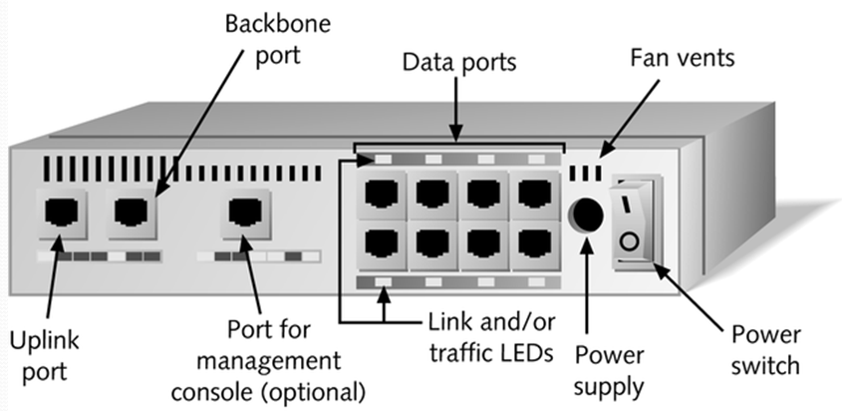
Hub - Detalles fisicos

Slide 11
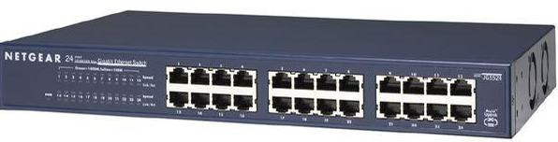
SWITCH
El switch toma decisiones basándose en las direcciones MAC y los hubs no toman ninguna decisión. Como los switches son capaces de tomar decisiones, así hacen que la LAN sea mucho más eficiente.
El propósito del switch es concentrar la conectividad, haciendo que la transmisión de datos sea más eficiente.
La diferencia entre un hub y un switch está dada por lo que sucede dentro de cada dispositivo.
Los swiches por lo general, son administrables tanto por medio de un puerto de consola y/o con un usuario y clave.

Slide 12
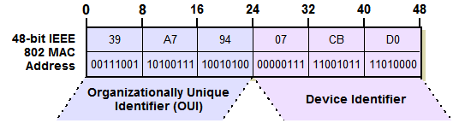
MAC ADDRESS (MEDIA ACCESS CONTROL)
¿Que es la MAC Adress?
La MAC es un identificador de 48 bits, aa:00:ee:55:ee:99 por ej. (6 bloques hexa) y es la dirección física de cada una de las tarjetas de red así como la propia de el switch que por lo general no se puede cambiar .
Cada MAC es única, entonces estos switches no buscan direcciones IP´s sino direcciones MAC.

Slide 13
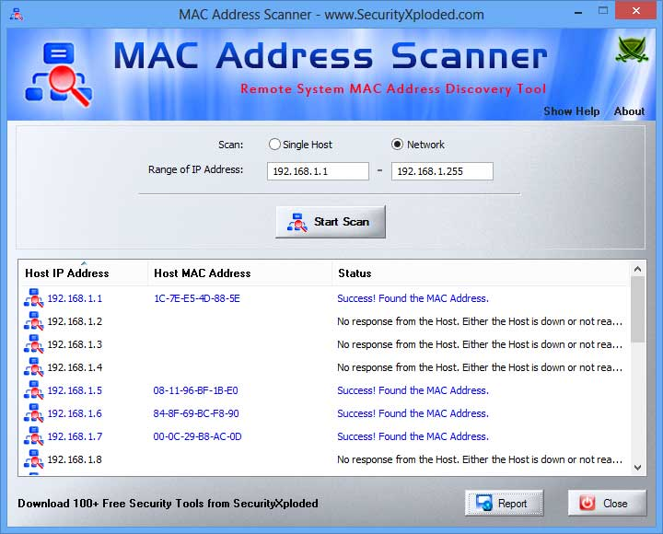
MAC ADDRESS (MEDIA ACCESS CONTROL)
¿Cómo saber que MAC tiene asignada una NIC? (soft)

Slide 14
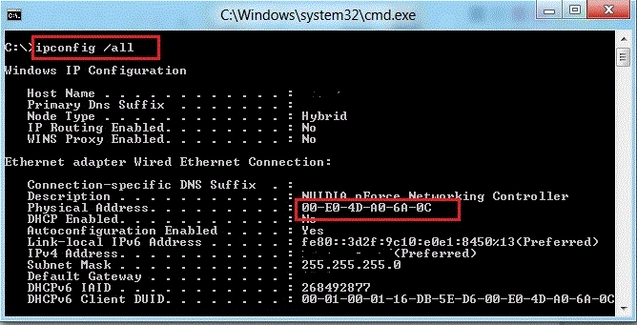
MAC ADDRESS (MEDIA ACCESS CONTROL)
¿Cómo saber que MAC tiene asignada una NIC? (ipconfig)

Slide 15
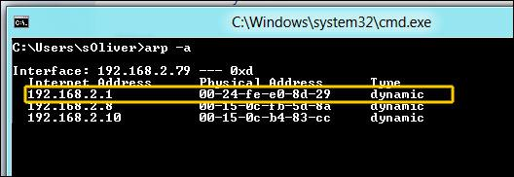
MAC ADDRESS (MEDIA ACCESS CONTROL)
¿Cómo saber que MAC tiene asignada una NIC? (ARP)
La ejecución de este comando permite ver como se vincula la IP con la MAC Address.

Slide 16
ARP(ADDRESS RESOLUTION PROTOCOL)
ARP es el protocolo que se utiliza para convertir una dirección IP a una dirección física tal como una dirección de Ethernet.
Se ha implementado con muchas combinaciones de tecnologías de red y la capa de enlace de datos. El más común es el IPv4 a través de IEEE 802.3 y IEEE 802.11 es el caso más común.

